Slide 1
Russian 101 Splash 2016
Provence Barnouin

Slide 2
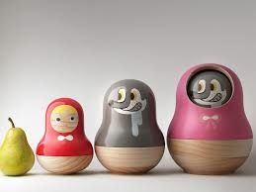
A Little background
Russian is a Slavic language
Spoken by 150 millions, Understood by 400 millions, the most widespread language in Europe
Cyrillic alphabet, Cyril (4th century)
Notes:
Does anyone know any other Slavic languages? Polish, Croatian, Tchec, Bulgarian, Ukrainian
7th most spoken language in the world
Cyrillic alphabet (not all Slavic languages use this alphabet like Polish which is written w/ the latin alphabet) created by Cyril in the Ivth century, inspired by the greek alphabet contains 33 letter

Slide 3
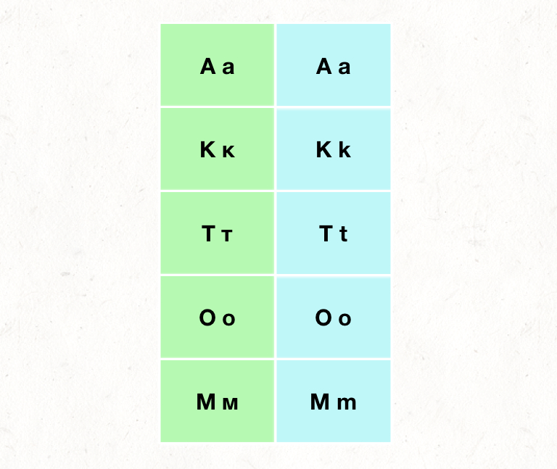
Letters that you know
Notes:
Don’t be scared it’s phonetic which makes it easier to learn!
А автобус
Ка кот
Тэ три
О Осень
эМ мама

Slide 4
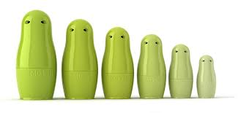
Your turn! ТОМКАТ
Кот - cat
Так - so
Атом - atom
Там - there
ОК – ok
Notes:
Атом

Slide 5
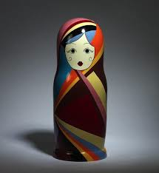
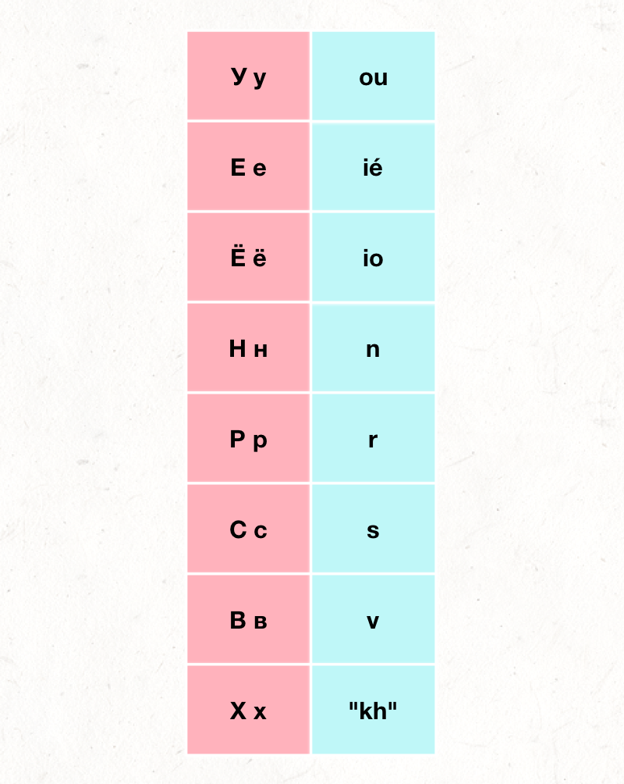
Letters that you think you know…
Notes:
Same letters but different pronunciation
У утро
Е есть
Ё Ёлка
эН нет
Р рокета
С суп
В вот
Х Хлеб

Slide 6
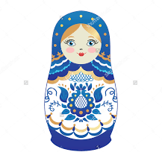
Letter similar to one in Latin alphabet
Томкат?
НЕТ!
ДА !

Slide 7
Your turn!
нет
Он
она
сот
метро
Автор
No (niet)
He (on)
She (ana)
A hundred (sot)
Metro (mietro)
Author (avtor)
Notes:
Автор

Slide 8
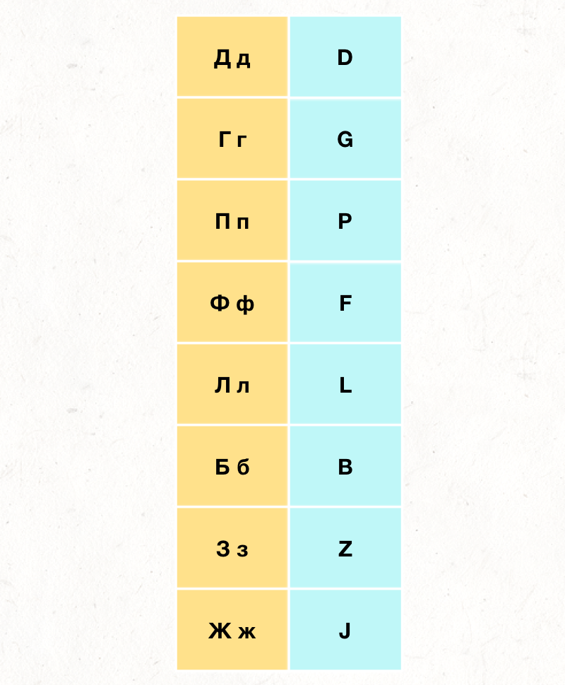
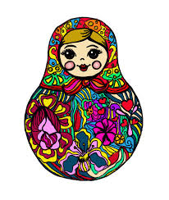
Letters that you already how to say!
Notes:
Д да
Г год
П папа
Ф фу
Л лет
Б баба
З зима
Ж жить

Slide 9
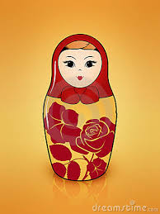
Your turn!
Парк
Спорт
Суп
вода
водка
Класс
Футбол
студент
Park
Sport
Soup
Water
Vodka
Class
Football
Student

Slide 10
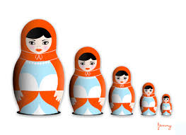
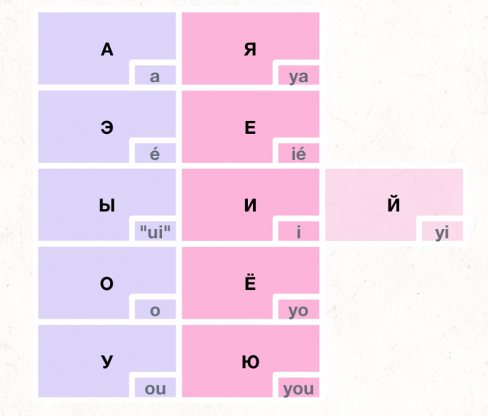
Vowels
Notes:
А автОбус
Я яблока
Э эхо
Е ксть
Ы Мы
И Индия
О осень
Ёлка
Утро

Slide 11
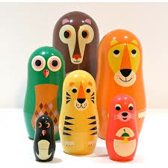
Unknown letters… sorry
Notes:
Ч чай
Ц царь
Ш шеф
Щ щенок

Slide 12
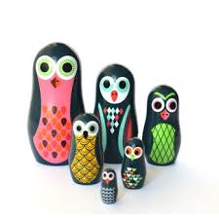
Your turn!
Кино
Шеф
Турист
Телевизор
Университет
Яблока
Товарищ
Россия
Бабушка
Cinema
Chef
Tourist
TV
University
Apple (yabloka)
Comrade (tovarichtch)
Russia
Grandma (babuska)
Notes:
турИст
телевИзор

Slide 13
A few more words…
Телефон
Банан
Такси
Ресторан
Шапка
Машина
Москва
Париж
Telephone
Banana
Taxi
Restaurant
Chapka
Car (mashina)
Moscow (Moskva)
Paris (Parij)

Slide 14
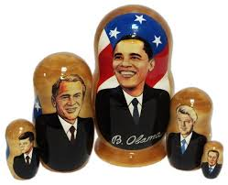
Write your name!
D O N A L D
Д О Н А Л Д

Slide 15
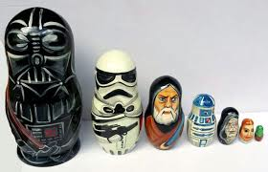
Now for basic greetings!
Привет
Здравствуйте
До свидания
Пока
Hi (priviet)
Hello (zdrastvouitie)
Goodbye (da svidania)
Bye (paka)

Slide 16
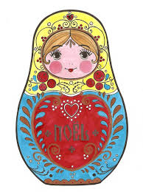
Introducing yourself
Как тебя зовут?
Меня зовут…
А тебя?
What’s your name?
kak tebia zovut?
My name is…
menia zovut
And you?
a tebia?

Slide 17
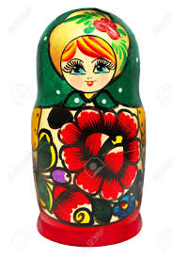
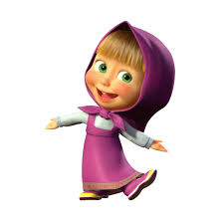
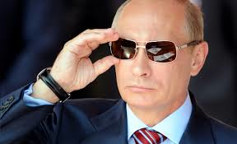
For example
Привет?
Как тебя зовут?
Меня зовут Путин.
А тебя?
Меня зовут Маша. Пока!
Пока!

Slide 18
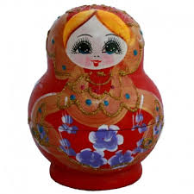
Привет
Здравствуй
Как тебя зовут?
Меня зовут…
А тебя?
До свидания
Пока
Hi priviet
Hello zdrastvoui
What’s your name?
kak tebia zovut?
My name is… menia zovut
And you? a tebia?
Goodbye da svidania
Bye paka

Slide 19
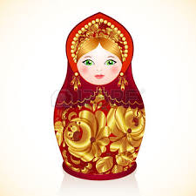
How are you?
Как дела?
Хорошо
Плохо
Неплохо
Спасибо
А у тебя?
How are you? Kak diela?
Good horosho
Bad ploho
Not bad nieploho
Thank you! spasiba
And you? A u tebia?

Slide 20
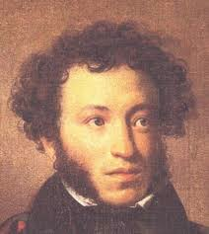
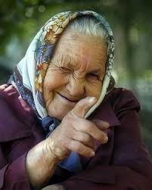
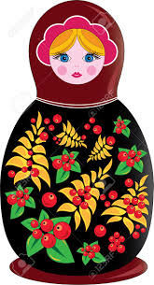
For example
Привет!
Как дела?
Хорошо, спасибо!
А ты?
Плохо!

Slide 21
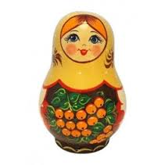
Your turn!
Как дела?
Хорошо
Плохо
Неплохо
Спасибо
А у тебя?
How are you? Kak diela?
Good horosho
Bad ploho
Not bad nieploho
Thank you! spasiba
And you? A u tebia?

Slide 22
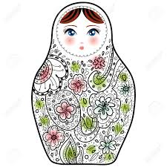
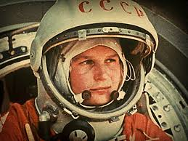
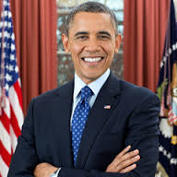
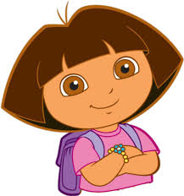
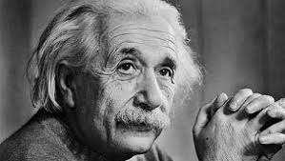
What languages do you speak?
Я говорю по-русский
Ya govariu pa-ruski
Я говорю по-английский
Ya govariu pa-angliski
Я говорю по-испанский
Ya govariu pa-ispanski
Я говорю по-немецкий
Ya govariu pa-niemietski

Slide 23
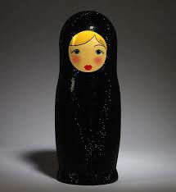
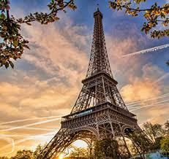
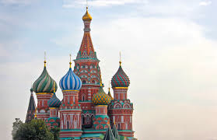
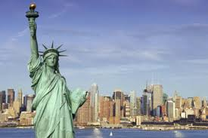
Where do you live?
Где ты живёшь? Gdie ti jiviosh?
Я живу… I live… Ya jivu
В Нью –Йорке
V New-Yorke
В Париже
V Parije
В Москве
V Moskve

Slide 24
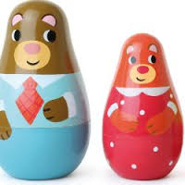
PUTIN it all together…
Привет / Здравствуйте
Меня зовут…
Я хорошо/ плохо / неплохо
Я говорю…
Я живу в…
Пока / До свидания
Hi / Hello
My name is…
I’m feeling good / bad / not bad
I speak…
I live in…
Bye / Goodbye

Slide 25
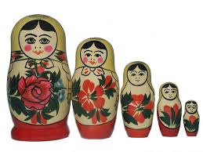
Behind the Матрёшка…
Матрёшка (matryoshka)/ Russian nesting dolls
Colorful wooden stacking dolls
Associated with Russian culture, souvenir
Fertility
Descendants + Roots
Truth hidden behind misleading appearances
Recursion in math
Notes:
You may have noticed that I had a lot of matriohkas,
Reason I started russian, I got a matrioshka from my aunt who visited russia and i got fascinated with what the matrioshka represents
100 for the most fertile ones
The idea that truth is hidden behind misleading appearances
Basic russian values, like uunitym family
As for the Russian nesting dolls, while often associated with Russia, they were actually created much earlier in China around 1000 AD. Even if they are considered a token of Slavic culture, their abundance of dolls symbolizes the importance of fertility and the mathematical concept of recursion. But this is barely opening the bigger doll, the other Russian nesting dolls remain to be open, as for many other objects

Slide 26
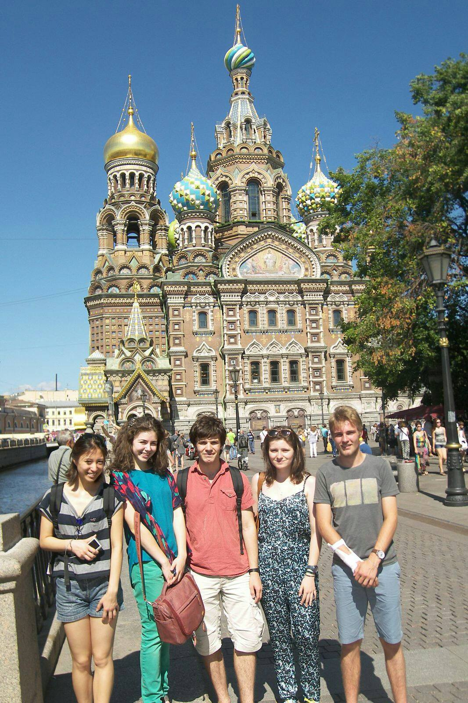
Спасибо большое за внимание !!! :D
Notes:
Russian is an extremely cool language.
Not too similar like spanish or italian, but not too different like chinese, it’s the perfect mix.
You get to learn a whole other alphabet (you can show off in front of your friends), it’s very beautiful, you can read dostoeivki, tolstoi, pushkin, so that’s relly cool
For those of you whole like and wanna go in aernonautics/ aerospace, first language spoken in space, main language spoken in space, part of the mandatory training for all astronauts
Don’t be afraid to take a language in college

